Slide 1



Попробуй обогнать matrixnet
Александр Авдюшенко, аналитик
4 февраля 2017

Slide 2
Зачем обучать машину?

Slide 3
Зачем обучать машину?
Математические модели
аналитические решения, строгие доказательства

Slide 4
Зачем обучать машину?
Математические модели
аналитические решения, строгие доказательства
Компьютерное моделирование
решения на сетке, менее строгие доказательства

Slide 5
Зачем обучать машину?
Математические модели
аналитические решения, строгие доказательства
Компьютерное моделирование
решения на сетке, менее строгие доказательства
(cуществование и гладкость решений уравнений Навье-Стокса — одна из семи задач тысячелетия, сформулированных в 2000 году Математическим институтом Клэя)

Slide 6
Зачем обучать машину?
Математические модели
аналитические решения, строгие доказательства
Компьютерное моделирование
решения на сетке, менее строгие доказательства
(cуществование и гладкость решений уравнений Навье-Стокса — одна из семи задач тысячелетия, сформулированных в 2000 году Математическим институтом Клэя)
Машинное обучение
есть задача, нет математической модели, уравнений

Slide 7
Постановка задач машинного обучения

Slide 8
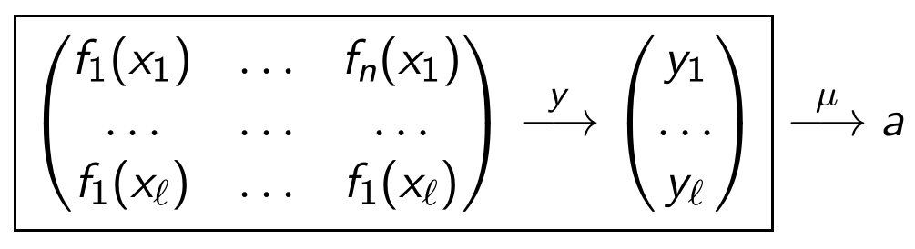
Постановка задач машинного обучения
Этап обучения (train): объекты x_{j} из X.
Модель μ по выборке дает алгоритм а, предсказывающий ответ

Slide 9
Постановка задач машинного обучения
Этап обучения (train): объекты x_{j} из X.
Модель μ по выборке дает алгоритм а, предсказывающий ответ
Этап применения (test) – замер качества.

Slide 10
Постановка задач машинного обучения
Этап обучения (train): объекты x_{j} из X.
Модель μ по выборке дает алгоритм а, предсказывающий ответ
Этап применения (test) – замер качества.
Типы признаков (features) f_{j}: X → D_{j}

Slide 11
Постановка задач машинного обучения
Этап обучения (train): объекты x_{j} из X.
Модель μ по выборке дает алгоритм а, предсказывающий ответ
Этап применения (test) – замер качества.
Типы признаков (features) f_{j}: X → D_{j}
Бинарный - D_{j} = {0,1}

Slide 12
Постановка задач машинного обучения
Этап обучения (train): объекты x_{j} из X.
Модель μ по выборке дает алгоритм а, предсказывающий ответ
Этап применения (test) – замер качества.
Типы признаков (features) f_{j}: X → D_{j}
Бинарный - D_{j} = {0,1}
Категориальный (номинальный) - |D_{j} | < ∞

Slide 13
Постановка задач машинного обучения
Этап обучения (train): объекты x_{j} из X.
Модель μ по выборке дает алгоритм а, предсказывающий ответ
Этап применения (test) – замер качества.
Типы признаков (features) f_{j}: X → D_{j}
Бинарный - D_{j} = {0,1}
Категориальный (номинальный) - |D_{j} | < ∞
Количественный - D_{j} = R

Slide 14
Постановка задач машинного обучения
Этап обучения (train): объекты x_{j} из X.
Модель μ по выборке дает алгоритм а, предсказывающий ответ
Этап применения (test) – замер качества.
Типы признаков (features) f_{j}: X → D_{j}
Бинарный - D_{j} = {0,1}
Категориальный (номинальный) - |D_{j} | < ∞
Количественный - D_{j} = R

Slide 15
Классические задачи ML

Slide 16
Классические задачи ML
Классификация (y из {0, 1, … , k})

Slide 17
Классические задачи ML
Классификация (y из {0, 1, … , k})
Регрессия (y из R)

Slide 18
Классические задачи ML
Классификация (y из {0, 1, … , k})
Регрессия (y из R)
Ранжирование

Slide 19
Классические задачи ML
Классификация (y из {0, 1, … , k})
Регрессия (y из R)
Ранжирование
Кластеризация

Slide 20
Классические задачи ML
Классификация (y из {0, 1, … , k})
Регрессия (y из R)
Ранжирование
Кластеризация
Понижение размерности

Slide 21
Классические задачи ML
Классификация (y из {0, 1, … , k})
Регрессия (y из R)
Ранжирование
Кластеризация
Понижение размерности
Распознавание (изображение, смысл), …

Slide 22
Что такое matrixnet?

Slide 23
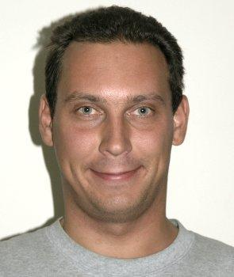
Что такое matrixnet?
by gulin@yandex-team.ru

Slide 24
Что такое matrixnet?
by gulin@yandex-team.ru
Градиентный бустинг на деревьях решений

Slide 25
Что такое matrixnet?
by gulin@yandex-team.ru
Градиентный бустинг на деревьях решений
Классификация, регрессия, ранжирование

Slide 26
Что такое matrixnet?
by gulin@yandex-team.ru
Градиентный бустинг на деревьях решений
Классификация, регрессия, ранжирование
Хорошо работает с дефолтными параметрами

Slide 27
Что такое matrixnet?
by gulin@yandex-team.ru
Градиентный бустинг на деревьях решений
Классификация, регрессия, ранжирование
Хорошо работает с дефолтными параметрами
Легко использовать (особенно внутри Яндекса =)

Slide 28
Что такое matrixnet?
by gulin@yandex-team.ru
Градиентный бустинг на деревьях решений
Классификация, регрессия, ранжирование
Хорошо работает с дефолтными параметрами
Легко использовать (особенно внутри Яндекса =)
Обучение можно запускать на кластере

Slide 29
Что такое matrixnet?
by gulin@yandex-team.ru
Градиентный бустинг на деревьях решений
Классификация, регрессия, ранжирование
Хорошо работает с дефолтными параметрами
Легко использовать (особенно внутри Яндекса =)
Обучение можно запускать на кластере
Есть GPU версия

Slide 30
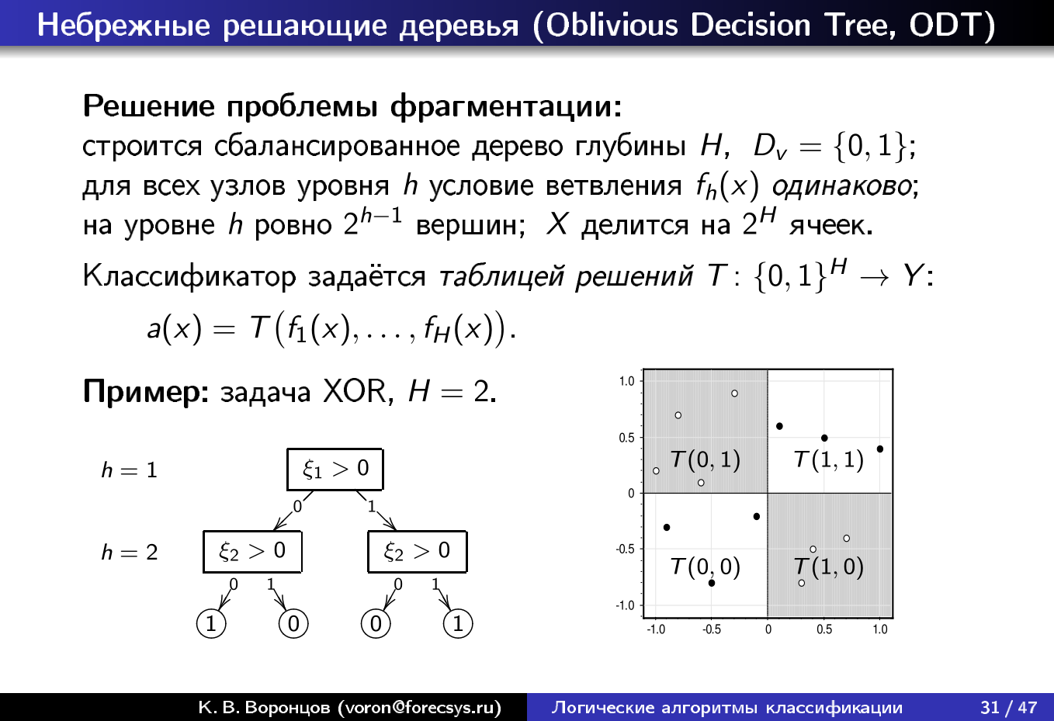

Slide 31
Алгоритм работы matrixnet

Slide 32
Алгоритм работы matrixnet
Бинаризуем все фичи

Slide 33
Алгоритм работы matrixnet
Бинаризуем все фичи
Строим очередное небрежное дерево

Slide 34
Алгоритм работы matrixnet
Бинаризуем все фичи
Строим очередное небрежное дерево
Выбираем случайную часть объектов.

Slide 35
Алгоритм работы matrixnet
Бинаризуем все фичи
Строим очередное небрежное дерево
Выбираем случайную часть объектов.
Жадно выбираем h бинарных признаков для дерева. Для каждого бинпризнака считаем score на выбранных документах и выбираем бинпризнак с max score.

Slide 36
Алгоритм работы matrixnet
Бинаризуем все фичи
Строим очередное небрежное дерево
Выбираем случайную часть объектов.
Жадно выбираем h бинарных признаков для дерева. Для каждого бинпризнака считаем score на выбранных документах и выбираем бинпризнак с max score.
Считаем значения в листьях.

Slide 37
Алгоритм работы matrixnet
Бинаризуем все фичи
Строим очередное небрежное дерево
Выбираем случайную часть объектов.
Жадно выбираем h бинарных признаков для дерева. Для каждого бинпризнака считаем score на выбранных документах и выбираем бинпризнак с max score.
Считаем значения в листьях.
Прибавляем shrinkage*дерево к имеющейся сумме.

Slide 38
Score для очередного бинпризнака

Slide 39
Score для очередного бинпризнака
Добавим признак к дерево, посчитаем лучшим образом значения в листьях (либо шаг по градиенту, либо по Ньютону)

Slide 40
Score для очередного бинпризнака
Добавим признак к дерево, посчитаем лучшим образом значения в листьях (либо шаг по градиенту, либо по Ньютону)
z₁, …, z_{n} – значения формулы на объектах выборки, это переменные в алгоритме, а правильные y_{j} мы знаем

Slide 41
Score для очередного бинпризнака
Добавим признак к дерево, посчитаем лучшим образом значения в листьях (либо шаг по градиенту, либо по Ньютону)
z₁, …, z_{n} – значения формулы на объектах выборки, это переменные в алгоритме, а правильные y_{j} мы знаем
Err(z₁, …, z_{n} ) – функция ошибки

Slide 42
Score для очередного бинпризнака
Добавим признак к дерево, посчитаем лучшим образом значения в листьях (либо шаг по градиенту, либо по Ньютону)
z₁, …, z_{n} – значения формулы на объектах выборки, это переменные в алгоритме, а правильные y_{j} мы знаем
Err(z₁, …, z_{n} ) – функция ошибки
(z'₁, …, z'_{n}) = (z₁, …, z_{n}) – grad(Err)|_{z} - шаг по градиенту

Slide 43
Score для очередного бинпризнака
Добавим признак к дерево, посчитаем лучшим образом значения в листьях (либо шаг по градиенту, либо по Ньютону)
z₁, …, z_{n} – значения формулы на объектах выборки, это переменные в алгоритме, а правильные y_{j} мы знаем
Err(z₁, …, z_{n} ) – функция ошибки
(z'₁, …, z'_{n}) = (z₁, …, z_{n}) – grad(Err)|_{z} - шаг по градиенту
(z'₁, …, z'_{n}) = (z₁, …, z_{n}) –(Err’’(z))⁻¹ * grad(Err)|_{z} - шаг по Ньютону

Slide 44
Score для очередного бинпризнака
Добавим признак к дерево, посчитаем лучшим образом значения в листьях (либо шаг по градиенту, либо по Ньютону)
z₁, …, z_{n} – значения формулы на объектах выборки, это переменные в алгоритме, а правильные y_{j} мы знаем
Err(z₁, …, z_{n} ) – функция ошибки
(z'₁, …, z'_{n}) = (z₁, …, z_{n}) – grad(Err)|_{z} - шаг по градиенту
(z'₁, …, z'_{n}) = (z₁, …, z_{n}) –(Err’’(z))⁻¹ * grad(Err)|_{z} - шаг по Ньютону
Score = Error_{new} - Error_{old}

Slide 45
Бинаризация

Slide 46
Бинаризация
Медианная сетка

Slide 47
Бинаризация
Медианная сетка
Равномерная сетка

Slide 48
Бинаризация
Медианная сетка
Равномерная сетка
По x делений в каждой

Slide 49
instagram
skype@
bitbucket
github
facebook
telegram
@twitter
Вопросы?
Александр Авдюшенко
Аналитик Справочника, куратор академ. программ в Нск
avalur@yandex-team.ru, shad.nsk@yandex.ru
+7 913 718 53 78

